Slide 1

Что такое аллергия?
Выполнила: ученица 9 А класса СОШ № 40 Иванова Ангелина
Руководитель: учитель географии и биологии Егорова С.С.

Slide 2
Проблема: рост и распространение аллергических заболеваний среди детей и взрослых
Актуальность темы:
аллергические заболевания (A3) являются одними из наиболее распространенных хронических заболеваний, принимающихся за потенциально опасные

Slide 3
Цель: исследовать распространённость аллергических заболеваний среди учащихся 5 - 11 классов.

Slide 4
Задачи:
* по литературным источникам изучить проблему аллергических заболеваний их виды;
* составить перечень вопросов анкеты для учащихся 5 - 11 классов, для выявления среди них склонных к аллергии;
* определить основные причины широкого распространения аллергических реакций;
* провести анкетирование, выявить учащихся болеющих аллергией.

Slide 5
ГИПОТЕЗА:
ухудшение экологической обстановки, снижение качества пищевой продукции и лекарственных препаратов, приводит к массовому распространению и видовому разнообразию аллергических реакций.

Slide 6
Объект исследования: учащиеся 5 – 11 классов
Предмет исследования:
аллергические заболевания учащихся 5 – 11 классов.

Slide 7
Методы исследования:
Наглядные – поиск информации, литературно-аналитический, знакомство с иллюстрационными и фотоматериалами
Практические - наблюдение, беседа, анкетирование, описание

Slide 8
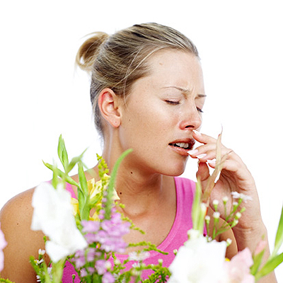
Аллергия – это необычная повышенная чувствительность к различным веществам, которые у большинства людей не вызывают болезненных реакций.

Slide 9
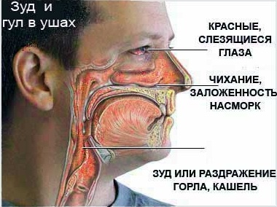
Признаки аллергии

Slide 10
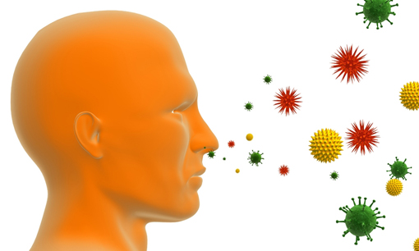
Аллергены - чужеродные вещества, которые, поступая в организм, становятся основной причиной аллергических реакций .

Slide 11
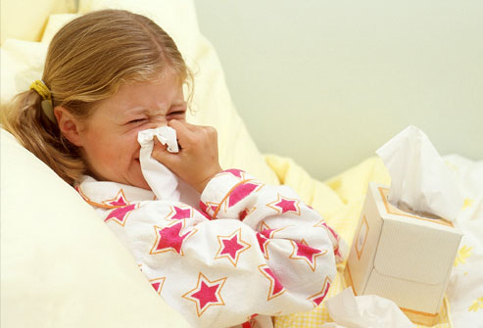
Аллергический ринит.

Slide 12
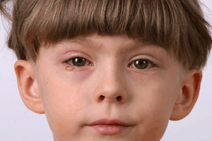
Аллергический конъюнктивит.

Slide 13
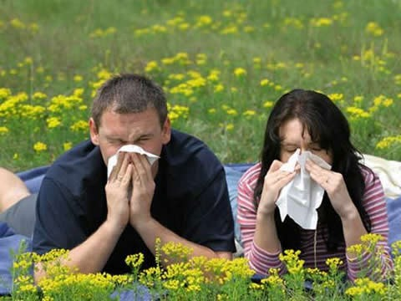
Поллиноз (сенная лихорадка)

Slide 14
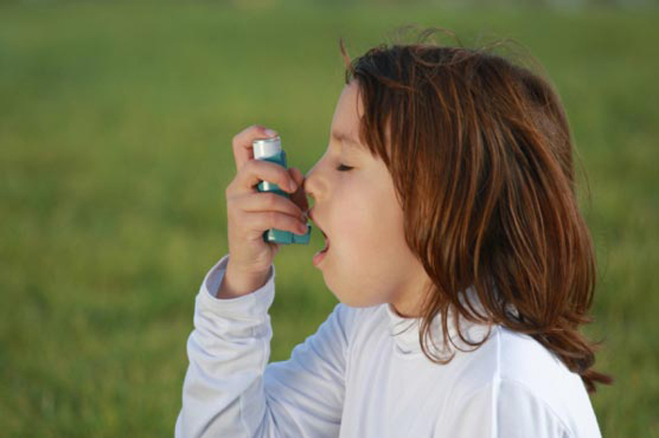
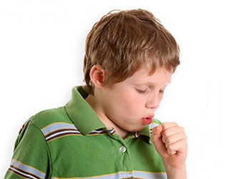
Бронхиальная астма

Slide 15
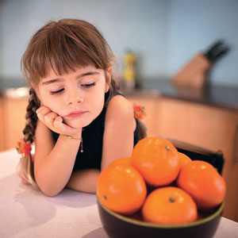
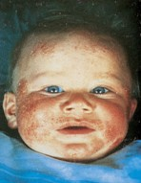
Пищевая аллергия.

Slide 16
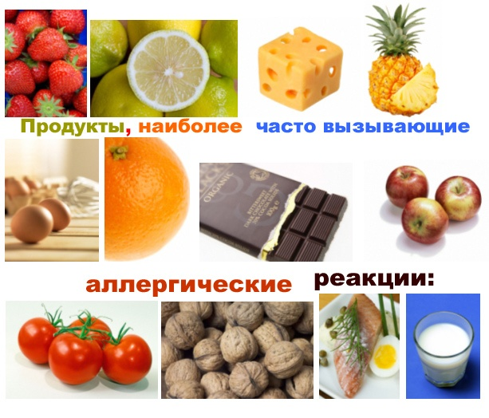

Slide 17
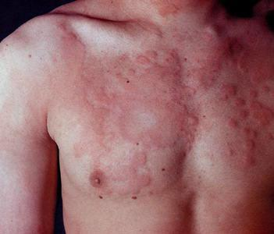
Крапивница.

Slide 18
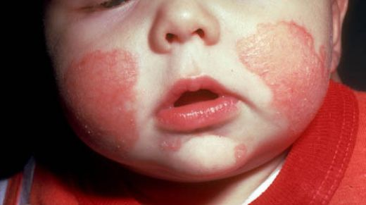
Атопический дерматит

Slide 19
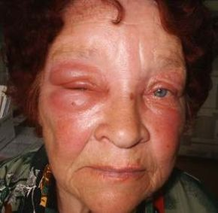
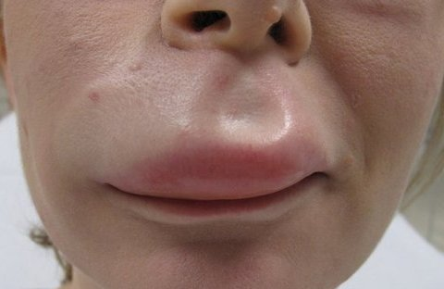
Отек Квинке

Slide 20
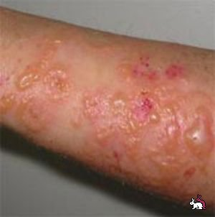
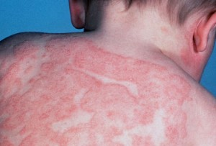
Экзема

Slide 21
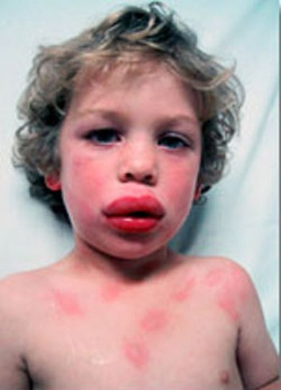
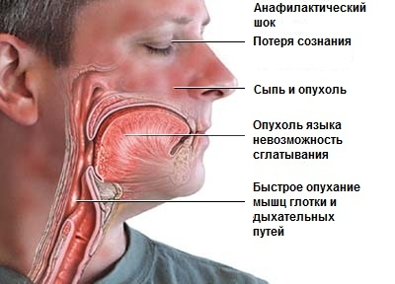
Анафилактический шок

Slide 22
Всего в 5 классах опрошено 95 человек

Slide 23
Всего в 6 классах опрошено 59 человек

Slide 24
Всего в 7 классах опрошено 85 человек

Slide 25
Всего в 8 классах опрошено 79 человек

Slide 26
Всего в 9 классах опрошено 82 человека

Slide 27
Всего в 10 классах опрошено 46 человек

Slide 28
Всего в 11 классах опрошено 22 человека

Slide 29
Всего опрошено 468 человек

Slide 30
Класс | Возраст учащихся | Количество учащихся | Имеющие аллергию | Не имеющие аллергию | Виды аллергенов
5 а,б,в,г | 11- 12 лет | 95 | 13 | 82 | Шерсть, мех, пыль - 3 ч, цитрусовые – 6 ч, мед – 4 ч
6 а, б, в | 12- 13 лет | 59 | 9 | 50 | Аскорбиновая кислота – 2 ч, кондитерские изделия – 2 ч, мед – 1 ч, шерсть – 4 ч
7 а, б, в | 13–14 лет | 85 | 15 | 70 | Аскорбиновая кислота – 2 ч, пыль – 9 ч, цитрусове – 4 ч
8 а, б, в | 14–15 лет | 79 | 12 | 67 | Кондитерские изделия – 7 ч, пыль – 3 ч, пыльца – 2 ч
9 а,б,в,г | 15–16 лет | 82 | 22 | 60 | Цитрусовые – 6 ч, клубника –1ч, хлорсодержащие средства – 4 ч, пыль – 4 ч, растения – 7 ч
10 а, б | 16–17 лет | 46 | 6 | 40 | Цитрусовые – 4 ч, хлорсодержащие средства –2 ч
11 а | 17–18 лет | 22 | 4 | 18 | Цитрусовые – 3 ч, краска – 1 ч
Всего |  | 468 | 81 | 387 | Преобладает пищевая аллергия на цитрусовые

Slide 31
Вывод:
* пищевую аллергию имеют 38 человек (10%),
* кожную аллергию имеют 13 человек (3%);
* лекарственную аллергию имеют 4 человека (1%);
* респираторную аллергию имеет 26 человек (6%);
* 387 человек (80%) не имеют аллергии.

Slide 32
Причины, вызывающие аллергию:
* наследственность;
* экологичекие проблемы;
* длительный контакт с аллергеном;
* температурные перепады;
* стресс, вредные привычки;
* некачественные продукты питания;
* инфекции дыхательных путей;
* внутриквартирный образ жизни;
* паразитарные инфекции;
* лекарственная передозировка.

Slide 33
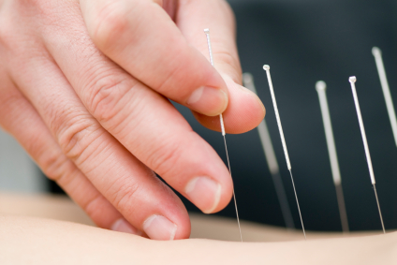

Рекомендации для больных аллергией. Как быть?
* Избегать контакта с аллергеном;
* Лечить аллергические заболевания;
* Лечить аллергию методом АСИТ;
* Соблюдать диету;
* Профилактика ОРВИ;
* Самоконтроль;
* Освобождению от табачной зависимости;
* Использование антигистаминных средств;
* Закаливание, позитивный эмоциональный настрой;
* Нетрадиционная медицина;
* Очищение кишечника от токсинов;
* Гипоаллергенный быт;
* Занятие спортом, пребывание
на свежем воздухе.

Slide 34
Результаты исследований:
* изучили проблему аллергических заболеваний и их виды по литературным источникам;
* составили перечень вопросов анкеты для учащихся 5 - 11 классов, для выявления среди них склонных к аллергии;
* определили основные причины широкого распространения аллергических реакций;
* выявили количество болеющих аллергией среди учеников нашей школы.

Slide 35
Спасибо за внимание!
Берегите Ваше здоровье!

